Slide 1
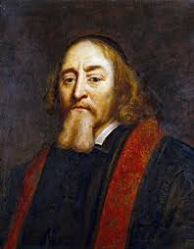
„Jeden učitel má řídit třídu, podobně jako jedno slunce osvětluje, zahřívá a zavlažuje zemi a zachovává týž pořádek, jaký dnes, takový zítra.“
J. A. Komenský
Třídní učitel a jeho role ve výchově
Hana Horká

Slide 2
Komplexní způsobilost k úspěšnému vykonávání profese z hlediska významných rolí učitele
Profesionálně zaujatý učitel - vytváří podmínky pro učení i pro výchovné působení.
Učitel jako diagnostik odhaluje vnitřní potence žáků, rozpoznává a realizuje jejich aktuální možnosti v konkrétních pedagogických situacích. Zamýšlí se i nad vlastní pedagogickou činností a hledá účinnější způsoby práce.
Učitel jako poradce a partner rodičů a žáků na vzdělávací cestě naznačuje možnosti dosažení adekvátního školního úspěchu žáka, zvládání vzdělávacích a výchovných obtíží.
Učitel jako manažer přivádí žáky i rodiče a kolegy ke spolupráci.

Slide 3
Ve svých esejích o dobrém učiteli jsou vzpomínky na třídního učitele
„Měl by určitě být spravedlivý, neměl by mít žádné oblíbence, nebo naopak by neměl zesměšňovat slabší žáky… nesmí dělat z žáků podřadné osoby, protože právě tohle v nich vyvolává touhu po revoltě a vzepření se.“
„Přátelský vztah mezi vyučujícím a jeho žáky má mít jasná pravidla. Přirozená autorita pramení z důvěry. Důvěru a respekt si musí zasloužit nejenom vyučující, ale i jeho žáci.“
„Neměl s žáky či studenty za žádných okolností jednat na základě svých předsudků a dojmů, ale měl by umět správně využít a ocenit diferenciace mezi studenty… měl by být každému jednotlivci oporou, na kterou se může v případě školních i mimoškolních problémů s důvěrou obrátit.“

Slide 4
Role třídního učitele (Podlahová, 2004, s. 137-139)
„Ředitel“ činností třídy, rozhoduje, plánuje a řídí;
„manažer“ společně se třídou hledá a nachází optimální řešení;
„úředník“ kontroluje docházku, vyplňuje třídní knihu, třídní výkaz a katalogové
listy, píše vysvědčení;
„soudce“ posuzuje a řeší přestupky proti školnímu řádu, kázni a pořádku, konflikty, navrhuje tresty a jiná opatření;
„vzor“ v chování, jednání, zájmech, vědomostech, komunikaci i kultuře jazykového projevu;
„vychovatel“ působí jako tvůrce etických hodnot;

Slide 5
„psycholog“ rozumí dětem, chápe psychický vývoj, rozpozná a dovede ovlivnit jednání žáků, sebepojetí a sebehodnocení;
„sociolog“ diagnostikuje sociální situaci ve třídě, koriguje špatné a vytváří dobré sociální vztahy;
„náhradní rodič“, který radí při řešení problémů, vystupuje jako opora a autorita;
„přítel“ chápe žáka jako partnera při společné činnosti, komunikující s ním, někdo, kdo ho má rád, rozumí mu a umí pomoci;
„poradce“ při hledání možností budoucího životního uplatnění žáka.

Slide 6
„Jediným učitelem hodným toho jména jest ten, který vzbuzuje ducha svobodného přemýšlení a vyvinuje cit osobní odpovědnosti.“
(Jan Amos Komenský)
„Když jsem byl malý, ptal jsem se mamky, co je v životě nejdůležitější. Ona mi odpověděla: "Štěstí". Když jsme pak ve škole psali, co chceme v životě být, já napsal: "Šťastný". Řekli mi, že jsem nepochopil zadání. Já jim odpověděl, že oni nepochopily život.“ (John Lennon)

Slide 7
Třídní učitel
pedagogický pracovník, který je pověřen k výkonu funkce ředitelem školy a zajišťuje specifické úkoly vyplývající z jeho pověření.
Pověření je v přímé pravomoci ředitele školy.
Náplň práce třídního učitele je nedílnou součástí pracovního řádu každé školy. Je to výčet činností, které je povinen třídní učitel vykonávat.

Slide 8
Povinnosti třídního učitele
Řízení výchovy a vzdělávání ve třídě
Organizační záležitosti
Vedení dokumentace
Materiální oblast
Bezpečnost a péče o zdraví žáků
Garant výchovné práce

Slide 9
Třídnické hodiny
zařazení třídnických hodin (pravidelně, nahodile dle zvážení učitele, jako součástí učebního plánu z disponibilní dotace) - rozhoduje vedení školy.
důkladnější poznávání třídy i jednotlivců,
řešení výchovných situací, otázek a potřeb žáků,
prostor pro sdílení jako prevenci k včasnému podchycení a vyřešení problémů,
NE pouze organizační otázky typu povinnosti služby, výzdoba třídy, vybírání peněz na divadlo, plánování výletu či jiných akcí školy aj.

Slide 10
Třídní schůzky s rodiči
spolupráce a partnerská komunikace učitelů a rodičů má jasně vymezená pravidla,
běžně dvakrát, popř. třikrát během školního roku.
v pravidelném kontaktu s rodiči problémových žáků a průběžně je informovat o situaci.

Slide 11



Slide 12
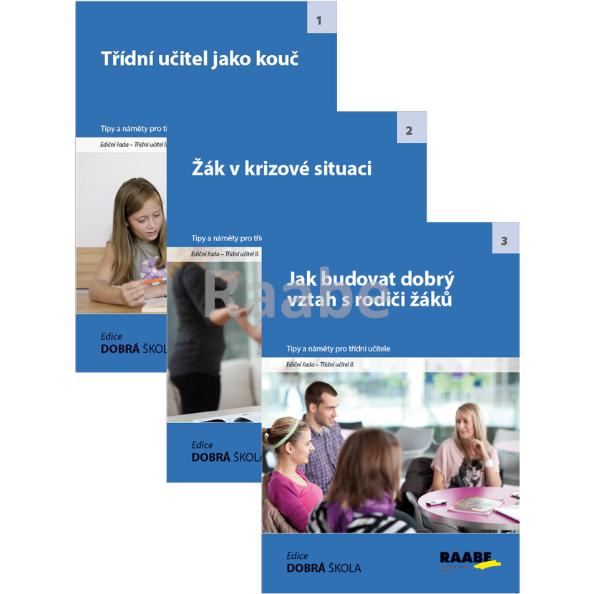
Poradenské služby ve školství, kontroly dokumentace škol, metodické materiály pro řízení škol http://www.janmikac.cz/

Slide 13
Literatura
Cangelosi, J. S. (2006). Strategie řízení třídy: jak získat a udržet spolupráci žáků při výuce. Praha: Portál.
Dubec, M. (2007). Třídnické hodiny. 1.vyd. Praha: Odyssea.
Karns, M. (2007). Jak budovat dobrý vztah mezi učitelem a žákem: zásady osobnostní a sociální výchovy. Praha: Projekt Odyssea,
Kasíková, H. a kol.(ed.) (2008). Třída - návod k použití: komplexní průvodce pro práci s třídním kolektivem. Praha: Raabe.
Komenský, J. A. (1958). Vybrané spisy Jana Amose Komenského. Sv.1. Praha: Státní pedagogické nakladatelství.
Podlahová, L. (2004). První kroky učitele. Praha: Triton.
Průcha, J. (2009). Pedagogická encyklopedie. Praha: Portál,
Skácelová, L. (2012). Metodika vedení třídnických hodin. Praha: Univerzita Karlova & Togga, Elektronická monografie.
Spousta, V. (1994). Základní výchovné činnosti třídního učitele. Brno: Masarykova univerzita, Pedagogická fakulta,
Střelec, S. (ed.). (2002). Studie z metodiky výchovy. Brno: Masarykova Univerzita.
Štoček, M. (2004). Rukověť třídního učitele základní školy: verze 1.2004. Nový Bydžov: aTre, v.o.s.

